Slide 1

Appathon project
eHospital
By Dimitrios Dologlou
03116075

Slide 2
Οδηγίες Εγκατάστασης
Κατεβάστε τα αρχεία απó το github repository
Στο SQL Workbench σας, κάντε import το αρχείο database.sql που βρίσκεται στο φάκελο SQL Library. Κατά το import πατήστε New schema και δώστε όνομα 'eHospital'.
Πλέον στα schemas θα έχετε ένα με το όνομα eHospital. Αν βγάλει error το gradle build εκτελέστε στο SQL Workbench ένα Query με την εντολή SET GLOBAL time_zone = '+2:00';
Στο IntelliJ ανοίξτε τα αρχεία του φάκελου complete και στο terminal τρέξτε την εντολή 'gradlew bootRun'
Έπειτα σε CMD στο PC σας, κατευθυνθείτε στον φάκελο my-app που βρίσκεται στον φάκελο Frontend και εκτελέστε την εντολή 'npm start'
Κατεβάστε όσα έξτρα modules απαιτεί το React για να τρέξει το Frontend με την εντολή 'npm install …'
Ακολουθούν τα σχετικά screenshots

Slide 3
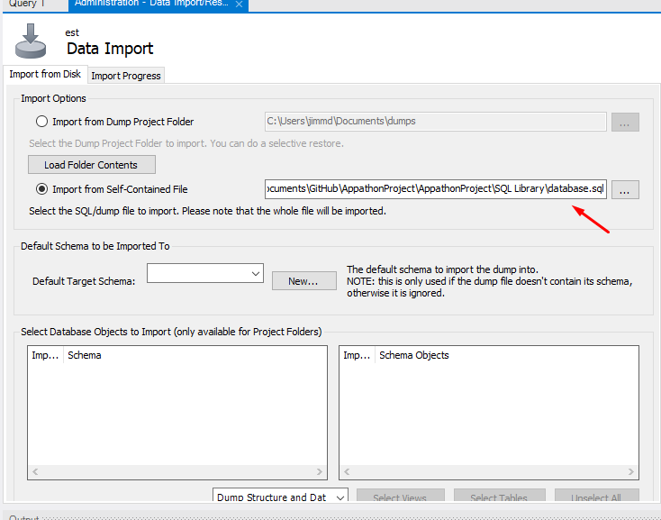
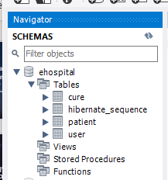
Importing the Database

Slide 4
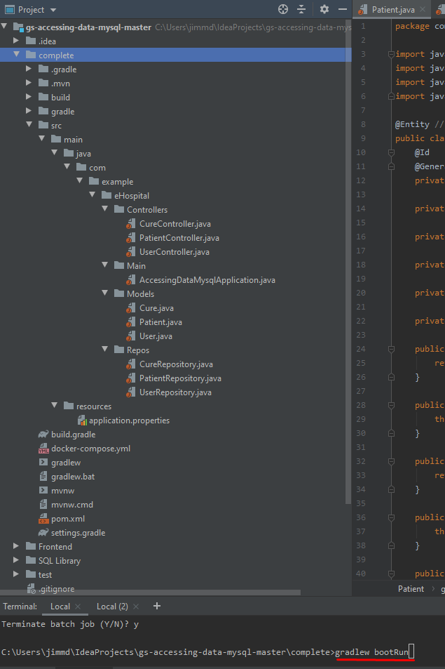
Gradle build of Java Spring Backend

Slide 5
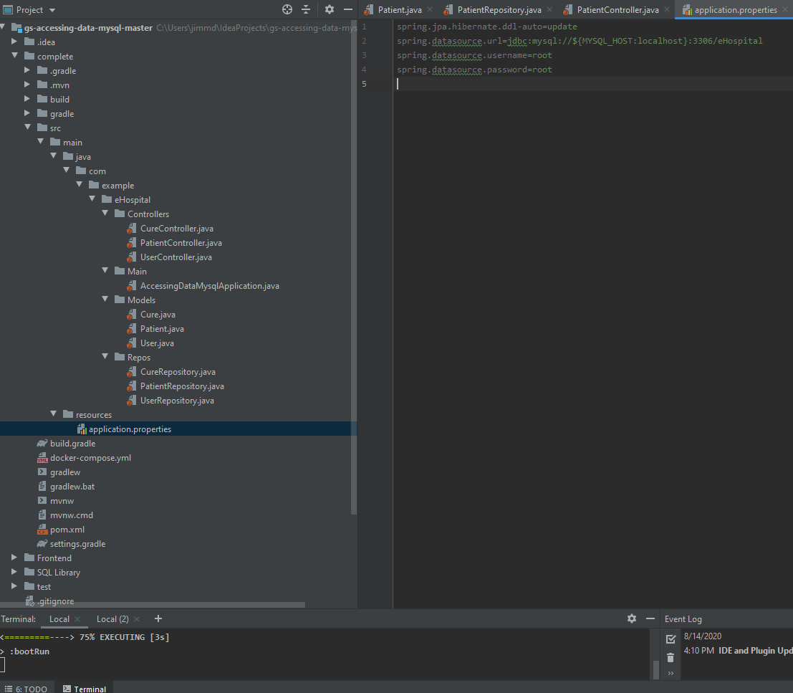
Check the DB connection

Slide 6
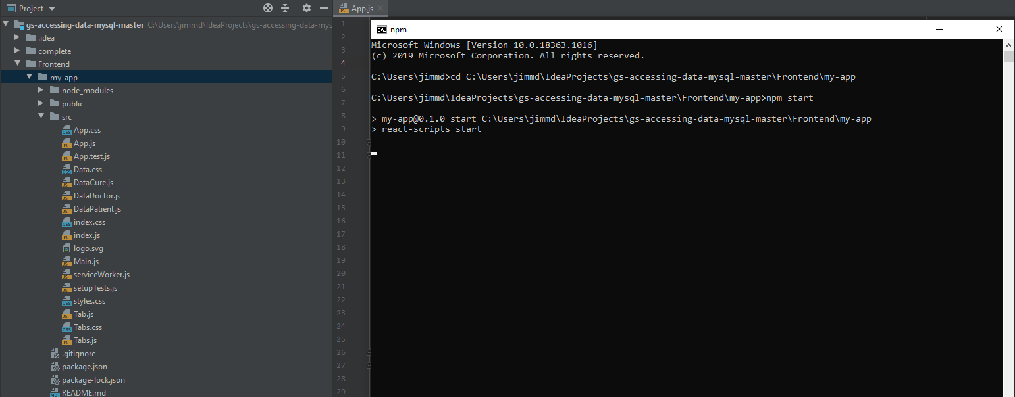
Starting the FrontEnd

Slide 7
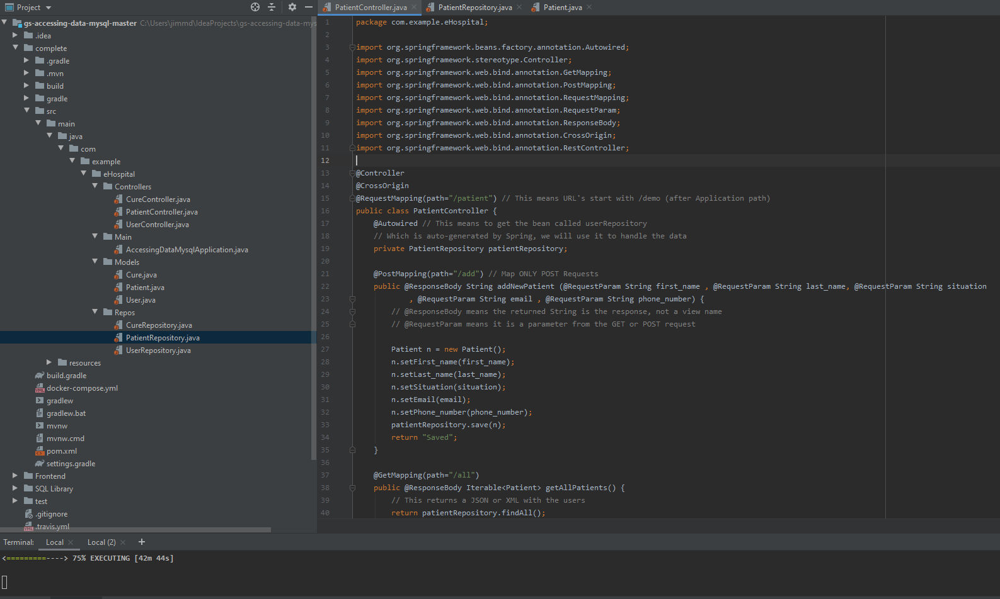
Backend

Slide 8
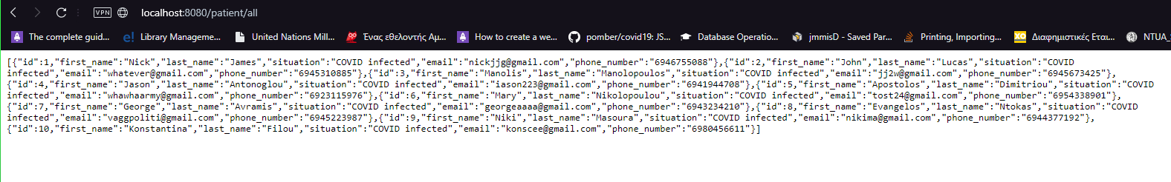
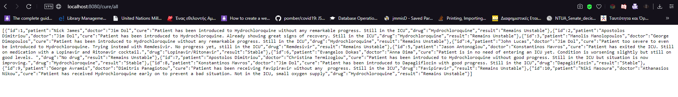
Έλεγχος ότι το BackEnd δουλέυει Ελέγχουμε τα URL π.χ. :

Slide 9
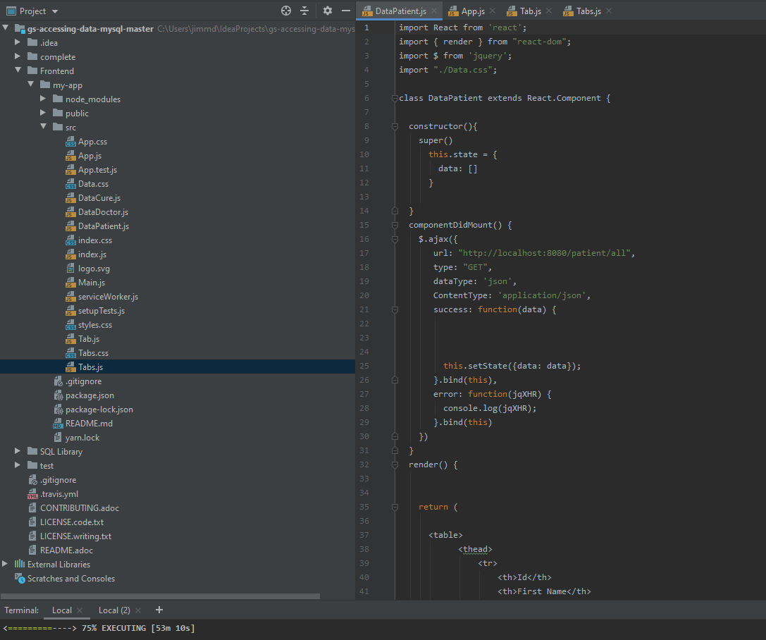
FrontEnd

Slide 10
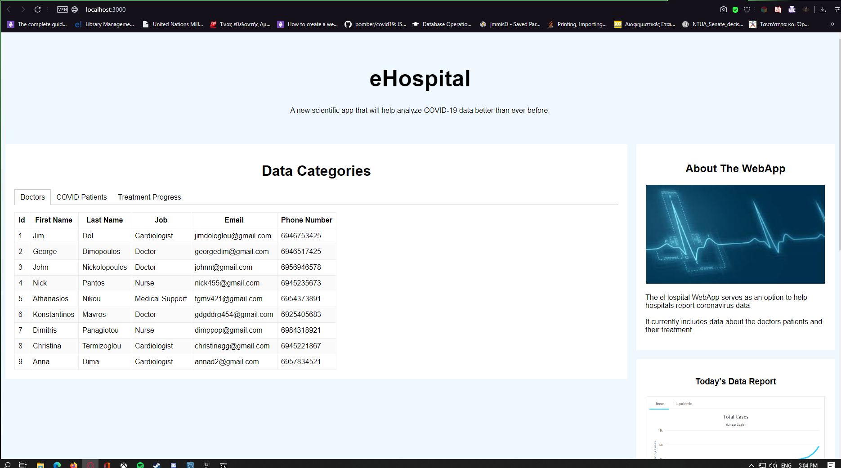
End Product

Slide 11
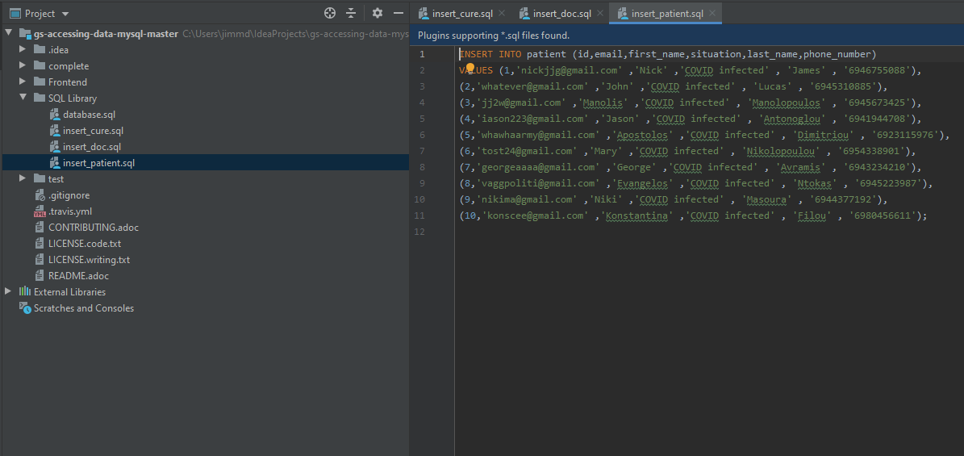
If you want to add/test new data
Run these files in your SQL Workbench (CHANGE THE IDs!!)
Refresh the Frontend to check the new additions

